Slide 1
СКАЗКИ- МУЛЬТФИЛМЫ В.СУТЕЕВА
Выполнила
Воспитатель Уроджева Г.Э.
2016г- 2017г.

Slide 2
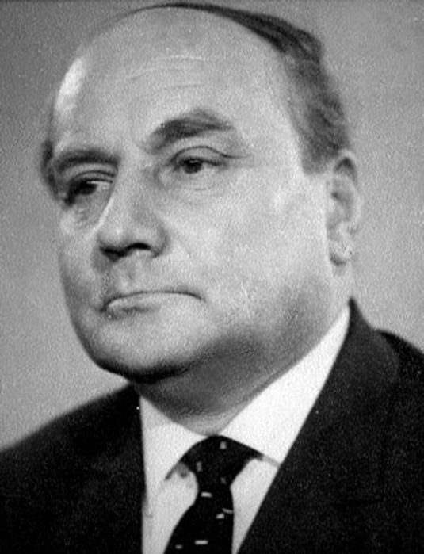
Владимир Георгиевич Сутеев

Slide 3
Биография и творчество.
Родился Владимир Георгиевич Сутеев в Москве 5 июля 1903 года в семье врача. Но отец его не только лечил людей. Он увлекался живописью, пел. И … читал книги своим сыновьям, которые любили его слушать. Старший, а им был Владимир, и сам рано научился читать. В пять лет он вполне самостоятельно одолел «Таинственный остров» Жюля Верна. Любил он очень рисовать. Но, став взрослым, Сутеев выбрал всё- таки инженерно-строительный факультет Высшего технического училища. Правда, быстро «перебежал» в Институт кинематографии. Было это в 1924 году. Тогда он уже работал художником, и его рисунки публиковали в журналах. В 1947 году Владимир Сутеев пришёл работать в самое большое в стране детское издательство – Детгиз.

Slide 4
Содержание книги
Три котенка, Цыпленок и утенок, Кораблик, Под грибом, Кто сказал мяу?, Яблоко, Разные колеса, Мешок яблок, Елка, Палочка- выручалочка, Это что за птичка?, Живые грибы, Петух и краски, Мышонок и карандаш, Дядя миша.

Slide 5
В.Г. Сутеев- сказочник, художник
Автор был иллюстратором своих произведений. Он стремился выразить в рисунках то, что остаётся за строкой текста. Персонажи художника – чаще зверята, поэтому он пристально вглядывался в природу, животных, наблюдая пластику их движений, повадки. Его рисунки часто неожиданны, потому что, рисуя персонажей сказок, он старался показать их характер.

Slide 6
Владимир Георгиевич Сутеев как художник – иллюстратор иллюстрировал книги для детей.

Slide 7
Актуальность
Художественная литература развивает мышление и воображение ребенка, дает прекрасные образцы русского литературного языка, обобщает его эмоции, объясняет ребенку жизнь общества и природы, мир человеческих чувств и взаимоотношений. Произведения В.Сутеева расширяют кругозор ребенка, воздействуют на личность малыша, развивают умение тонко чувствовать форму и ритм родного языка. Увлекательное общение с творчеством В.Сутеева будет способствовать развитию интереса к книге, что будет являться неотъемлемой частью системы образования дошкольников на этапе становления современной личности.

Slide 8
Цель: Формирование у детей разносторонних знаний о произведениях Владимира Григорьевича Сутеева, бережного отношения к ценнейшему источнику знаний – книгам.

Slide 9
Задачи
Образовательные:
Расширять читательский опыт и навык эстетического слушания и восприятия художественных произведений автора.
Расширить кругозор детей путём ознакомления со сказками из книги В. Сутеева «Сказки и картинки».
Пробуждать у дошкольников желание самостоятельно обращаться к книге, как источнику содержательного и занимательного проведения досуга.
Расширять словарный запас детей, воспроизводить сказки В. Сутеева, через театрализованную деятельность.
Развивающие:
Совершенствовать лексико-грамматический строй речи, эмоционально-оценочную и объяснительную речь.
Развивать интерес с театрализованной игре, желание попробовать себя в разных ролях.
Формировать устойчивый интерес к произведениям В. Сутеева.
Развивать умение понимать содержание произведений, внимательно слушать.
Развивать познавательные способности.
Развивать творческое воображение, мышление, мелкую моторику рук.
Воспитательные:
Воспитывать нравственные качества: чувство сострадания к слабым и беззащитным через произведения В. Сутеева.
Воспитывать бережное отношение к книгам, интерес к художественным произведениям.

Slide 10
Герои сказки
В книгах Владимира Григорьевича Сутеева живут серьёзные зверушки – запасливый Ежик, трусоватый, но добрый Заяц, любопытные котята, хозяйственный Щенок, мудрый Медведь и все они учат добру и справедливости.

Slide 11
СКАЗКИ С ИЛЛЮСТРАЦИЯМИ

Slide 12
Любимые сказки детей

Slide 13
Фрагмент из сказки «Яблоко»
Вот тут-то Медведь и появился. Да как рявкнет:
— Что такое? Что за шум?
Все к нему:
— Ты, Михаил Иванович, в лесу самый большой, самый умный. Рассуди нас по справедливости. Кому это яблоко присудишь, так тому и быть.
И рассказали Медведю всё, как было.
Медведь подумал, подумал, почесал за ухом и спросил:
— Кто яблоко нашёл?
— Я! — сказал Заяц.
— А кто яблоко сорвал?
— Как р-раз я! — каркнула Ворона.
— Хорошо. А кто его поймал?

Slide 15
Книга вводит детей в мир чувств, мыслей, отношений, поступков, характеров. Книга воспитывает человечность. Не сопереживавшие в детстве могут остаться равнодушными к проблемам века – этическим, экологическим, эстетическим

Slide 16
Особенности книги В.Г.Сутеева
Сказка учит верить в силу добра и справедливости. Несмотря на простоту образов и сюжетную незатейливость, сказки рассказывают о самом главном: они затрагивают вопрос о смысле жизни, о борьбе добра со злом, они несут в себе нравственное начало, поэтому воспитательное значение их огромно.
У детей появляется способность мысленно действовать в воображаемых обстоятельствах, как бы становиться на место героя. Вместе с героями сказки дети испытывают чувство страха в напряженные драматические моменты, чувство облегчения, удовлетворения при победе справедливости.
. Каждой сказкой Владимир Григорьевич учит детей чему-то хорошему, доброму, умному.
В мастерстве изображения животных Сутеевым, присутствуют теплота, душевность, трогательность образов. Хочется сказать об особенном, характерном для Сутеева построении сюжета, характере поведения героев - они постоянно активно общаются и активно действуют. В самом коротком сюжете Сутеева происходят в связи с этим какие-то, часто неожиданные превращения. Как в настоящей сказке - чудо происходит на глазах у зрителя, всё просто, ясно, никаких секретов, никакого обмана, и всё же - явное волшебство.

Slide 17
Чтение художественной литературы

Slide 18
Рисование сказка «Яблоко»

